Slide 1
*mooi voorblad dat Teun heeft gemaakt*

Slide 2
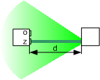
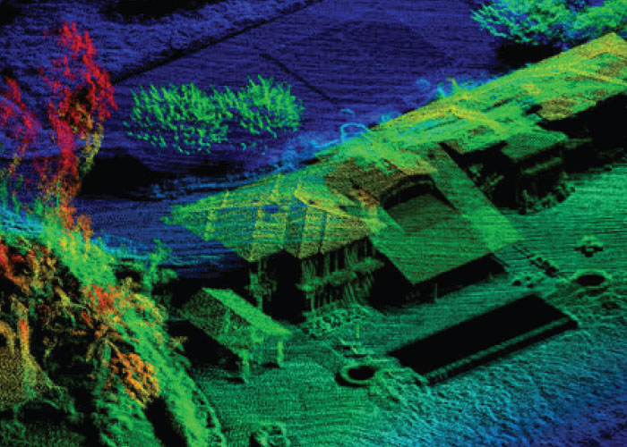
LIDAR
Wat is LIDAR?
Zelf maken
Module kopen
Keuze

